Slide 1


Фотоконкурс «Я люблю Манский район»
Кучерюк Елизавета
Войчук Елизавета

Slide 2


АКТУАЛЬНОСТЬ ПРОЕКТА

Slide 3
ЦЕЛЬ ПРОЕКТА
Проведение фотоконкурса достопримечательностей, приуроченного к юбилею Манского района
до 27 июня 2019 года.

Slide 4
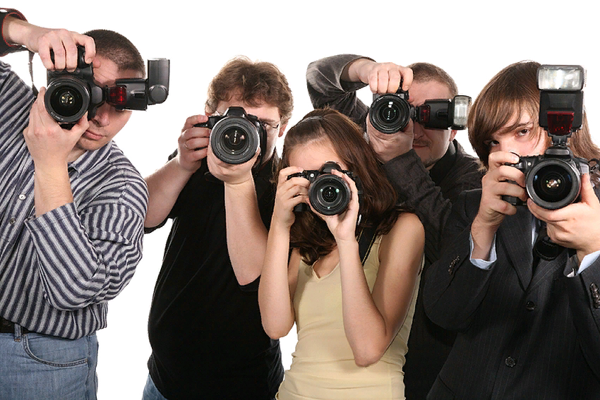
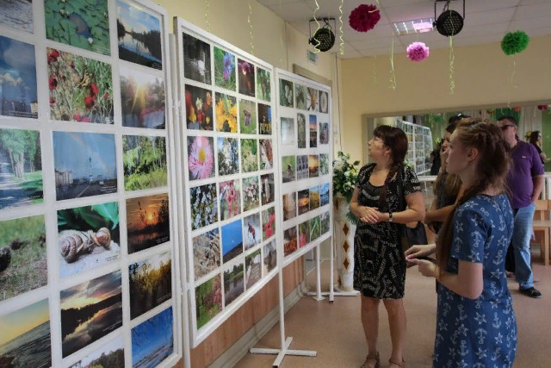
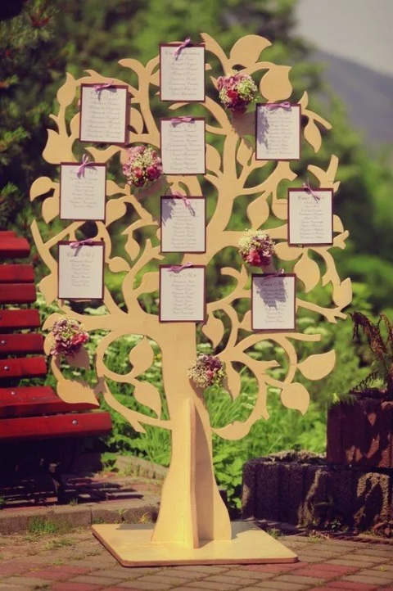
ПЛАН РЕАЛИЗАЦИИ ПРОЕКТА

Slide 5
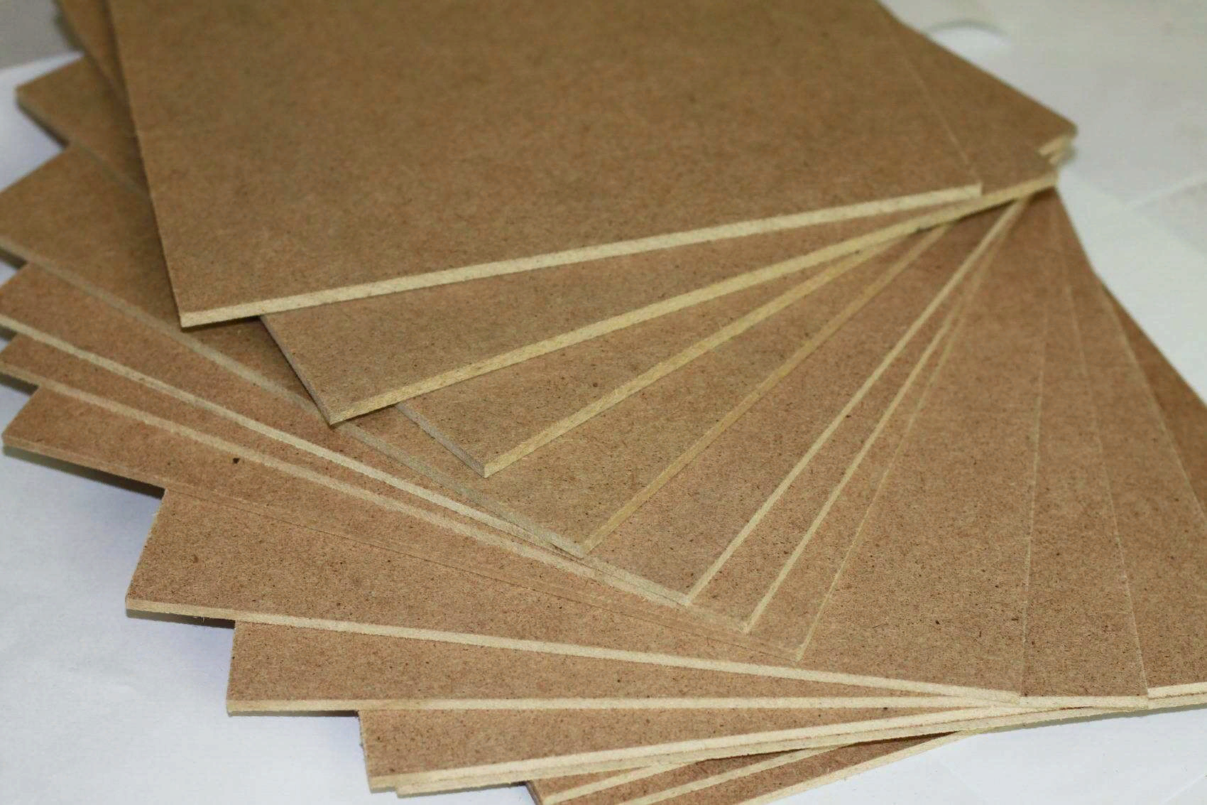

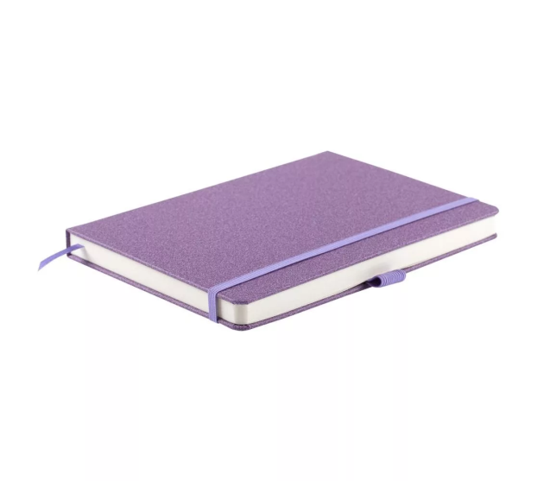
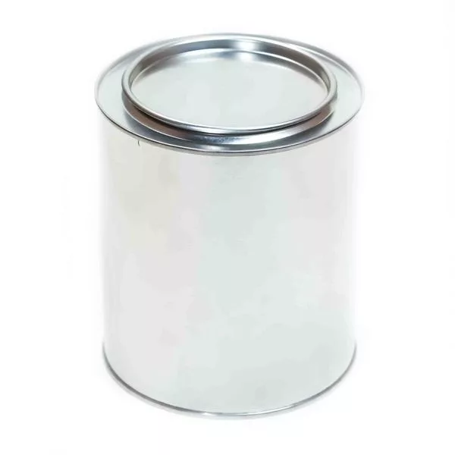
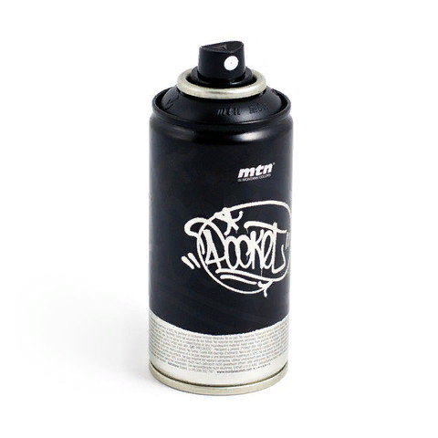
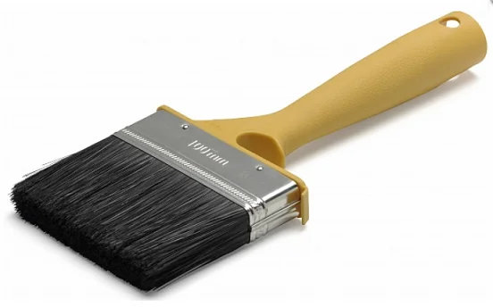
НЕОБХОДИМЫЕ РЕСУРСЫ
Стоимость проекта: 4900 рублей

Slide 6
РЕЗУЛЬТАТЫ ПРОЕКТА
Проведен фотоконкурс;
70 участников;
Организована выставка-стенд на День молодежи;
500 зрителей выставки;
Все посетители фестиваля на День молодежи увидят фотовыставку, а так же примут участие в выборе победителя

Slide 7
Кучерюк Елизавета Александровна
т.: 89233250832
vk.com/l.kucheryuk

